Slide 1


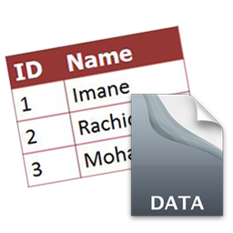
DataMigrator
Imane JABAL
Rachid REBIK
Mohamed AIT ABDERRAHMAN

Slide 2
Plan
Introduction
Problématique
Démarche
Conception & Réalisation de l’application
Test de l’application
Conclusion

Slide 3
Introduction
Le langage Python permet d'accéder de manière très simple à la majorité des bases de données actuelles, y compris à des bases de données émergentes suivant la tendance actuelle du
« NoSQL ».

Slide 4
Problématique
A nos jours, les entreprises ont plusieurs sources de données et distribuer sur différents types de
serveurs, ce qui rends difficile de les gérer sans
unifier leur formats.
Le but de ce projet et de réaliser une boite à outils qui permettra à un administrateur de base de données d’extraire les données et les transformer en fichier binaire. Et aussi de manipuler ces fichiers pour les convertir en différents formats à savoir JSON, CSV, XML…

Slide 5
Démarche
L’objectif principal du projet est de développer une application console générant des fichiers de
différents formats (binaire,JSON,XML,CSV).

Slide 6
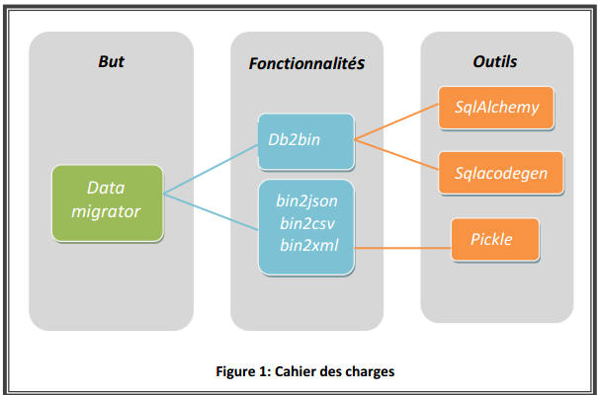

Slide 7
Conception & Réalisation de l’application

Slide 8
Environnement du travail
PyCharm
Git
Bitbucket.org
Python 2.7

Slide 9
Avantages
Ligne de commande
Automatisation des tâches
Paramétrable

Slide 10
Sources de données supportées
MySQL
Microsoft SQL Server
PostgreSQL
SQLite
Oracle

Slide 11
Installation des modules nécessaires
MySQL
psycopg2
sqlacodegen
SQLAlchemy
Argparse
Utlisation de la commande :
pip install nom_module

Slide 12
Outils utilisés:
Db2bin
Bin2xml
Bin2json
Bin2csv

Slide 13
Db2bin.py
Validation des paramètres d’entrées
Connexion au Serveur de Base de données
Génération des classes
Chargement des données
Création des fichiers binaires
argparse
SQLAlchemy
SQLaCodeGen
pickle
SQLAlchemy

Slide 14
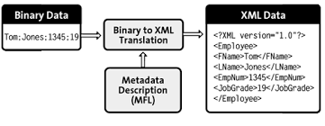
Bin2xml.py

Slide 15
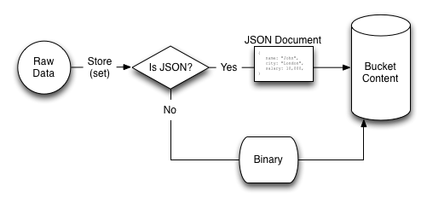
Bin2json.py

Slide 16
Bin2csv.py

Slide 17
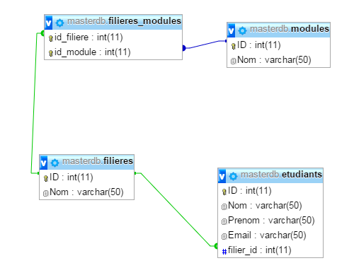
Conception de la base de données MySQL

Slide 18
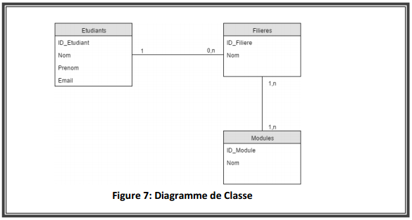
Diagramme de classe

Slide 19
Test de l’application

Slide 20
Conclusion
Cette Application nous à demander beaucoup de réflexion mais il nous a permis d’approfondir nos
bases sur python qui pourrait nous être utile pour le projet final. Nous avons essuyé de nombreux
échecs avant de parvenir à un résultat optimisé au maximum de nos capacités.

Slide 21
Avez-vous des questions ?

